Slide 1
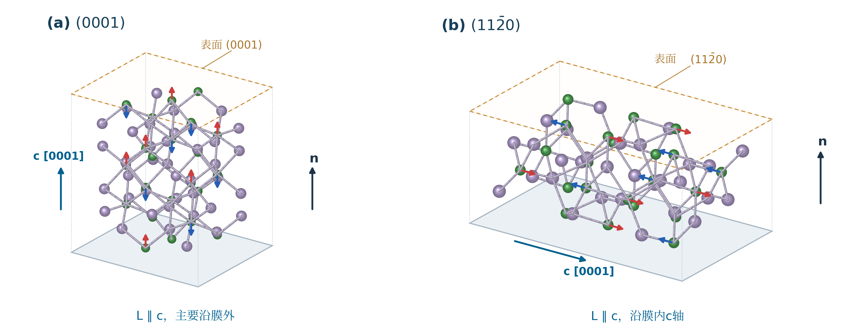
Cr₂O₃：低于Néel温度
长程反铁磁有序；L主要沿c轴，晶面取向改变L相对于膜面的位置
红/蓝：两磁亚晶格的代表性方向；c [0001]：晶轴；n：膜法向。
自旋方向示意，非磁结构精修；微倾斜角放大。a面高温α-Fe₂O₃的L只画一种允许方向。
物理背景：Morin, Phys. Rev. 78, 819 (1950)；He et al., Nat. Mater. 9, 579 (2010)。 1
Notes:
a面统一采用四指数(1,1,-2,0)，在图像中用真正的数学上划线写成(11bar20)，并非(1120)或其他取向。c面c轴沿膜法向，a面c轴沿膜内。模型使用典型R-3c原子坐标构建片段与代表性磁方向，不表示该样品原子/磁结构精修、磁畴或表面终止。Cr低于TN为主要L||c共线AFM；高于TN缺乏稳定长程L，不是局域磁矩消失，近临界区仍可有短程关联和磁涨落。随机箭头只为顺磁瞬态示意，不是对热平衡分布的定量模拟；不能据有限自旋箭头矢量和推断宏观自发磁化，也不能断言顺磁态完全各向同性。TB为静态偏置稳定性温度，不等于TN。hematite低于TM取L||c，TM<T<TN取L在基面并有DMI微倾斜；a面高温的L没有唯一几何方向，本例取膜法向，仅为允许基面内的一例。实际薄膜TN/TM需实测。

Slide 2
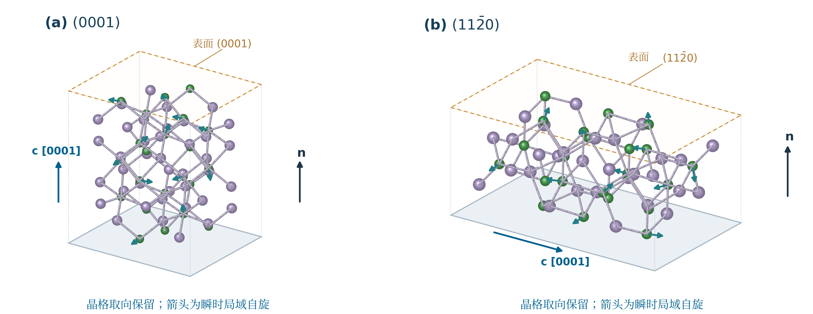
Cr₂O₃：高于Néel温度
进入顺磁态：局域磁矩仍可存在，但不再具有稳定的长程Néel矢量L
青色箭头：局域自旋的一次瞬时示意，非冻结无序态；c轴与晶体取向仍然存在。
Cr₂O₃块体TN约307 K；薄膜值需实测。近TN可有短程关联和磁涨落，不能据此断言所有动态效应消失。
物理背景：Morin, Phys. Rev. 78, 819 (1950)；He et al., Nat. Mater. 9, 579 (2010)。 2
Notes:
a面统一采用四指数(1,1,-2,0)，在图像中用真正的数学上划线写成(11bar20)，并非(1120)或其他取向。c面c轴沿膜法向，a面c轴沿膜内。模型使用典型R-3c原子坐标构建片段与代表性磁方向，不表示该样品原子/磁结构精修、磁畴或表面终止。Cr低于TN为主要L||c共线AFM；高于TN缺乏稳定长程L，不是局域磁矩消失，近临界区仍可有短程关联和磁涨落。随机箭头只为顺磁瞬态示意，不是对热平衡分布的定量模拟；不能据有限自旋箭头矢量和推断宏观自发磁化，也不能断言顺磁态完全各向同性。TB为静态偏置稳定性温度，不等于TN。hematite低于TM取L||c，TM<T<TN取L在基面并有DMI微倾斜；a面高温的L没有唯一几何方向，本例取膜法向，仅为允许基面内的一例。实际薄膜TN/TM需实测。

Slide 3
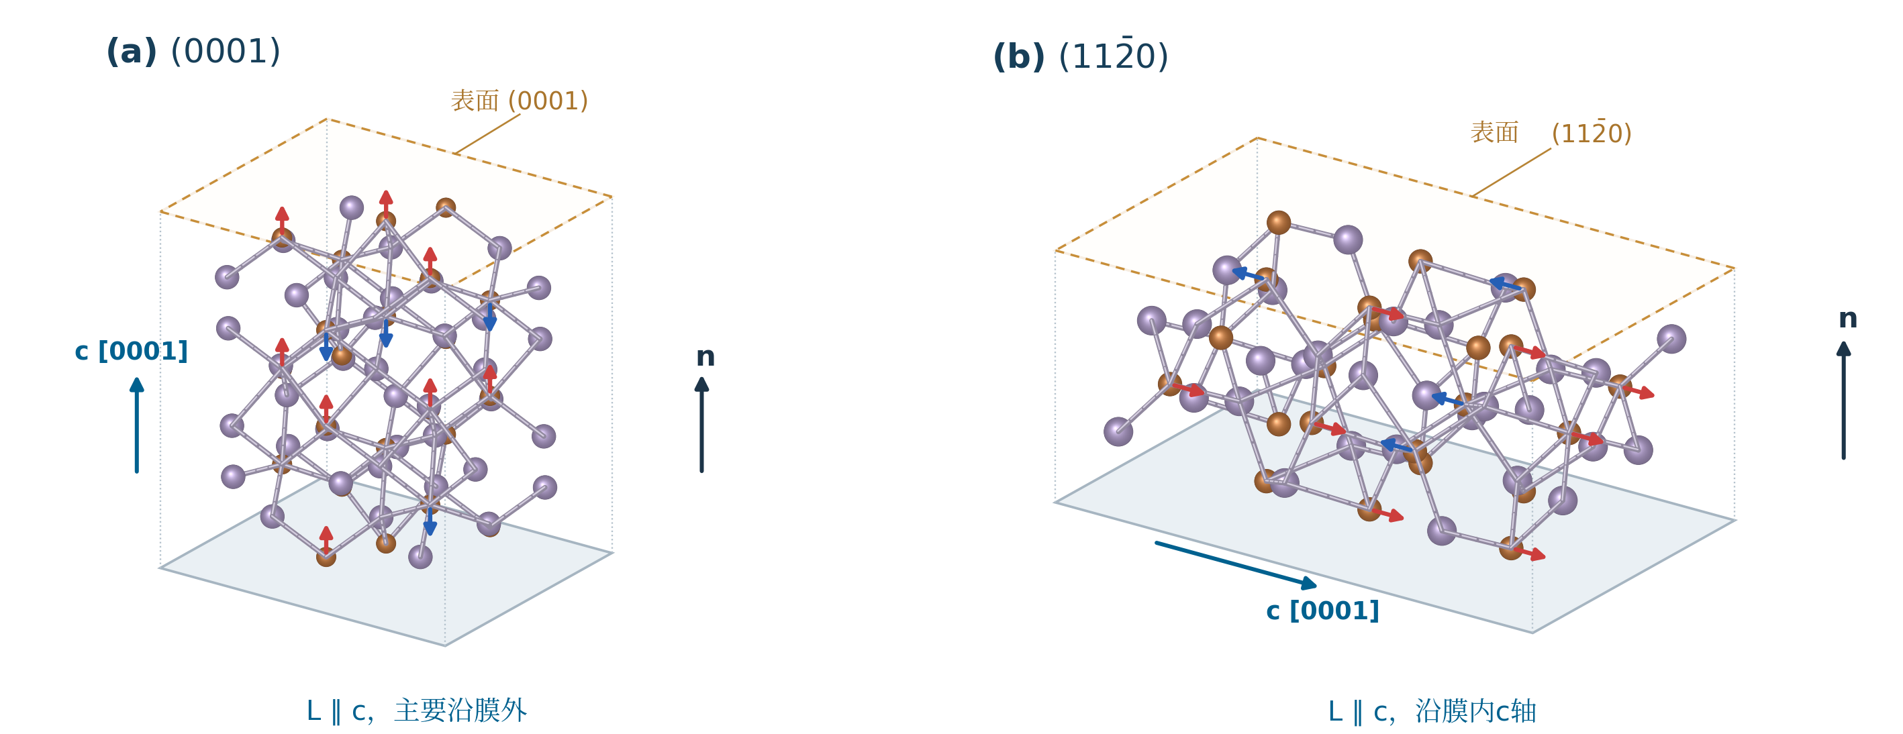
α-Fe₂O₃：低于Morin温度
易轴反铁磁态：L主要沿c轴，理想弱铁磁分量显著减弱
红/蓝：两磁亚晶格的代表性方向；c [0001]：晶轴；n：膜法向。
自旋方向示意，非磁结构精修；微倾斜角放大。a面高温α-Fe₂O₃的L只画一种允许方向。
物理背景：Morin, Phys. Rev. 78, 819 (1950)；He et al., Nat. Mater. 9, 579 (2010)。 3
Notes:
a面统一采用四指数(1,1,-2,0)，在图像中用真正的数学上划线写成(11bar20)，并非(1120)或其他取向。c面c轴沿膜法向，a面c轴沿膜内。模型使用典型R-3c原子坐标构建片段与代表性磁方向，不表示该样品原子/磁结构精修、磁畴或表面终止。Cr低于TN为主要L||c共线AFM；高于TN缺乏稳定长程L，不是局域磁矩消失，近临界区仍可有短程关联和磁涨落。随机箭头只为顺磁瞬态示意，不是对热平衡分布的定量模拟；不能据有限自旋箭头矢量和推断宏观自发磁化，也不能断言顺磁态完全各向同性。TB为静态偏置稳定性温度，不等于TN。hematite低于TM取L||c，TM<T<TN取L在基面并有DMI微倾斜；a面高温的L没有唯一几何方向，本例取膜法向，仅为允许基面内的一例。实际薄膜TN/TM需实测。

Slide 4

α-Fe₂O₃：Morin以上、Néel以下
基面微倾斜反铁磁态：L垂直c轴，存在小的弱铁磁分量m
红/蓝：两磁亚晶格的代表性方向；c [0001]：晶轴；n：膜法向。 金色m：微倾斜净分量。
自旋方向示意，非磁结构精修；微倾斜角放大。a面高温α-Fe₂O₃的L只画一种允许方向。
物理背景：Morin, Phys. Rev. 78, 819 (1950)；He et al., Nat. Mater. 9, 579 (2010)。 4
Notes:
a面统一采用四指数(1,1,-2,0)，在图像中用真正的数学上划线写成(11bar20)，并非(1120)或其他取向。c面c轴沿膜法向，a面c轴沿膜内。模型使用典型R-3c原子坐标构建片段与代表性磁方向，不表示该样品原子/磁结构精修、磁畴或表面终止。Cr低于TN为主要L||c共线AFM；高于TN缺乏稳定长程L，不是局域磁矩消失，近临界区仍可有短程关联和磁涨落。随机箭头只为顺磁瞬态示意，不是对热平衡分布的定量模拟；不能据有限自旋箭头矢量和推断宏观自发磁化，也不能断言顺磁态完全各向同性。TB为静态偏置稳定性温度，不等于TN。hematite低于TM取L||c，TM<T<TN取L在基面并有DMI微倾斜；a面高温的L没有唯一几何方向，本例取膜法向，仅为允许基面内的一例。实际薄膜TN/TM需实测。

